Slide 1
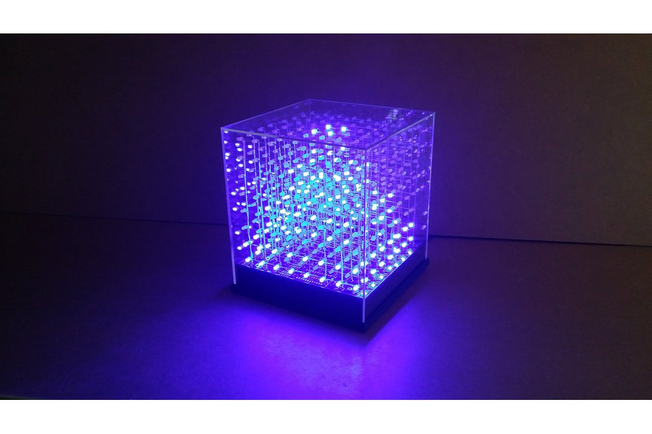
LED kubas
Aurėja Ertmanaitė
Darbo vadovė
Fizikos mokytoja metodininkė Gražina Valicka

Slide 2
Įvadas
Šiomis dienomis yra aktualus programavimo integravimas į inžineriją. Kelios eilutės kodo mikrovaldymo plokštėje gali pakeisti daugelį įrangos.
Pasirinkau šį projektą, nes norėjau integruoti programavimą į LED diodų kubą. Kadangi daugelis apšvietimo įrangos yra neprogramuojamos, siekiu paskatinti jų programavimą.

Slide 3
Tikslas
Sukonstruoti kubą iš LED diodų, panaudojant Arduino UNO bei pritaikant programavimą.

Slide 4
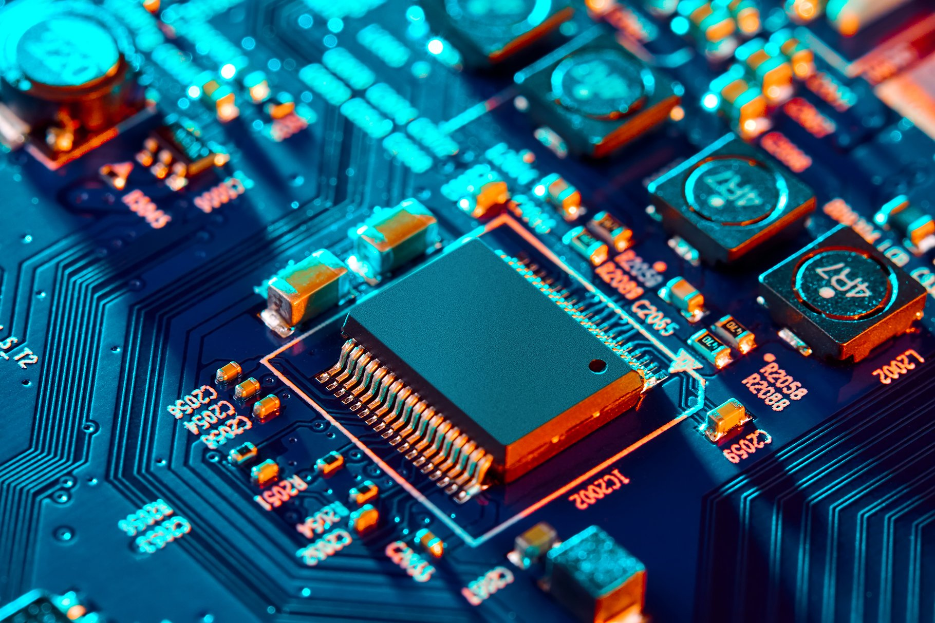
Hipotezė
LED kubas švies įvairiais raštais per šviesų diodus.

Slide 5
Priemonės
X1 Arduino UNO
x150 RGB LEDs
Varinė viela
X1 5V maitinimo blokas
Lituoklis

Slide 6
Teorinė dalis
LED kubas - tai kubas, sudarytas iš LED diodų, padedantis pamatyti 3D vaizdą bei pasitelkiantis atvirojo kodo mikrovaldiklio plokšte.
Mikrovaldiklio plokštė yra plačiai naudojama po visą pasaulį. Šiam projektui bus naudojamas Arduino UNO.

Slide 7
Projekto atlikimo planas
Prieš pradedant projektui, būtina patikrinti, ar visi LEDai veikia. Jeigu litavimo metu patenka bent vienas neveikiantis LED, kubas neveiks pagal norą, gausis netvarkingas tvinksėjimas.
Išlankstome LED diodų GND kojeles, horizontaliai lituojame LEDs Data IN su Data OUT, o GND ir +5V išlenkiame į skirtingus šonus.
GND ir +5V tarpusavyje sujungiame su vario viela. Taip kartojame kol turime 5 eilutes LED diodų.
Juos tarpusavyje sujungiame su viela ir gauname plokštę iš LED diodų. Kai turime 5 tokias plokštes, į medinę dėžutę įgręžiame 4 skylutes, į jas įstatome 25cm ilgio vielas.
Prie tų vielų tvirtiname plokštes. Šalia +5V vielos išgręžiame antrą skylutę laidui, kuris bus prijungtas prie +5V Arduino UNO.
Užkoduojame Arduino UNO ir priklijuojame dėžutės viduje. Laidais sujungiame vielos strypus su Arduino UNO ir prijungiame maitinimo šaltinį.

Slide 8
Šaltinių analizė
Autoriaus Doug Domke „Another 5x5x5 RGB LED Cube“ yra pateikta informacija ir medžiaga, kaip sukonstruoti LED kubą.
Manau, kad šio šaltinio informacija bei schemos yra lengvai suprantamos pradedantiesiems ar pažengusiems. Savo kubo konstravimui pasitelkiau šiuo šaltiniu, naudojau jo schemas.
Internetinis puslapis tutorial45.com „Arduino Projects: LED – 4X4X4 LED Cube“ pateiktas įvadas, teorija apie kubą bei kaip jį pasigaminti pačiam.
Manau šis šaltinis puikiai pateikia teoriją, nurodo dėl kokių priežasčių reikėtų atlikti tam tikrus veiksmus kubo konstravime. Šį šaltinį naudojau tam, kad geriau suprasčiau kubo veikimo priežastis bei principus, labai padėjo įvado formulavimui.

Slide 9
Šaltinių analizė
YouTube kanalas GreatScott! „Make your own SIMPLE 5x5x5 RGB LED Cube (Part 1)“ puikiai pateikia informaciją apie LED kubą, parodo kaip pasigaminti pačiam.
Manau, jog šis šaltinis yra skirtas šiek tiek pažengusiems, nes schemas, kurias jis yra įkėlęs į savo kanalo description, sunkoka suprasti.
YouTube kanas GreatScott! „Make your own SIMPLE 5x5x5 RGB LED Cube (Part 2)“ yra tęsinys pirmosios vaizdo įrašo dalies. Šiame video GreatScott! parodo, kaip sujungti laidus ir užprogramuoti kubą. Iš pradžių planavau remtis šiais GreatScott! vaizdo įrašais, tačiau ilgainiui pastebėjau, jog ši kubo versija yra imli laikui.

Slide 10
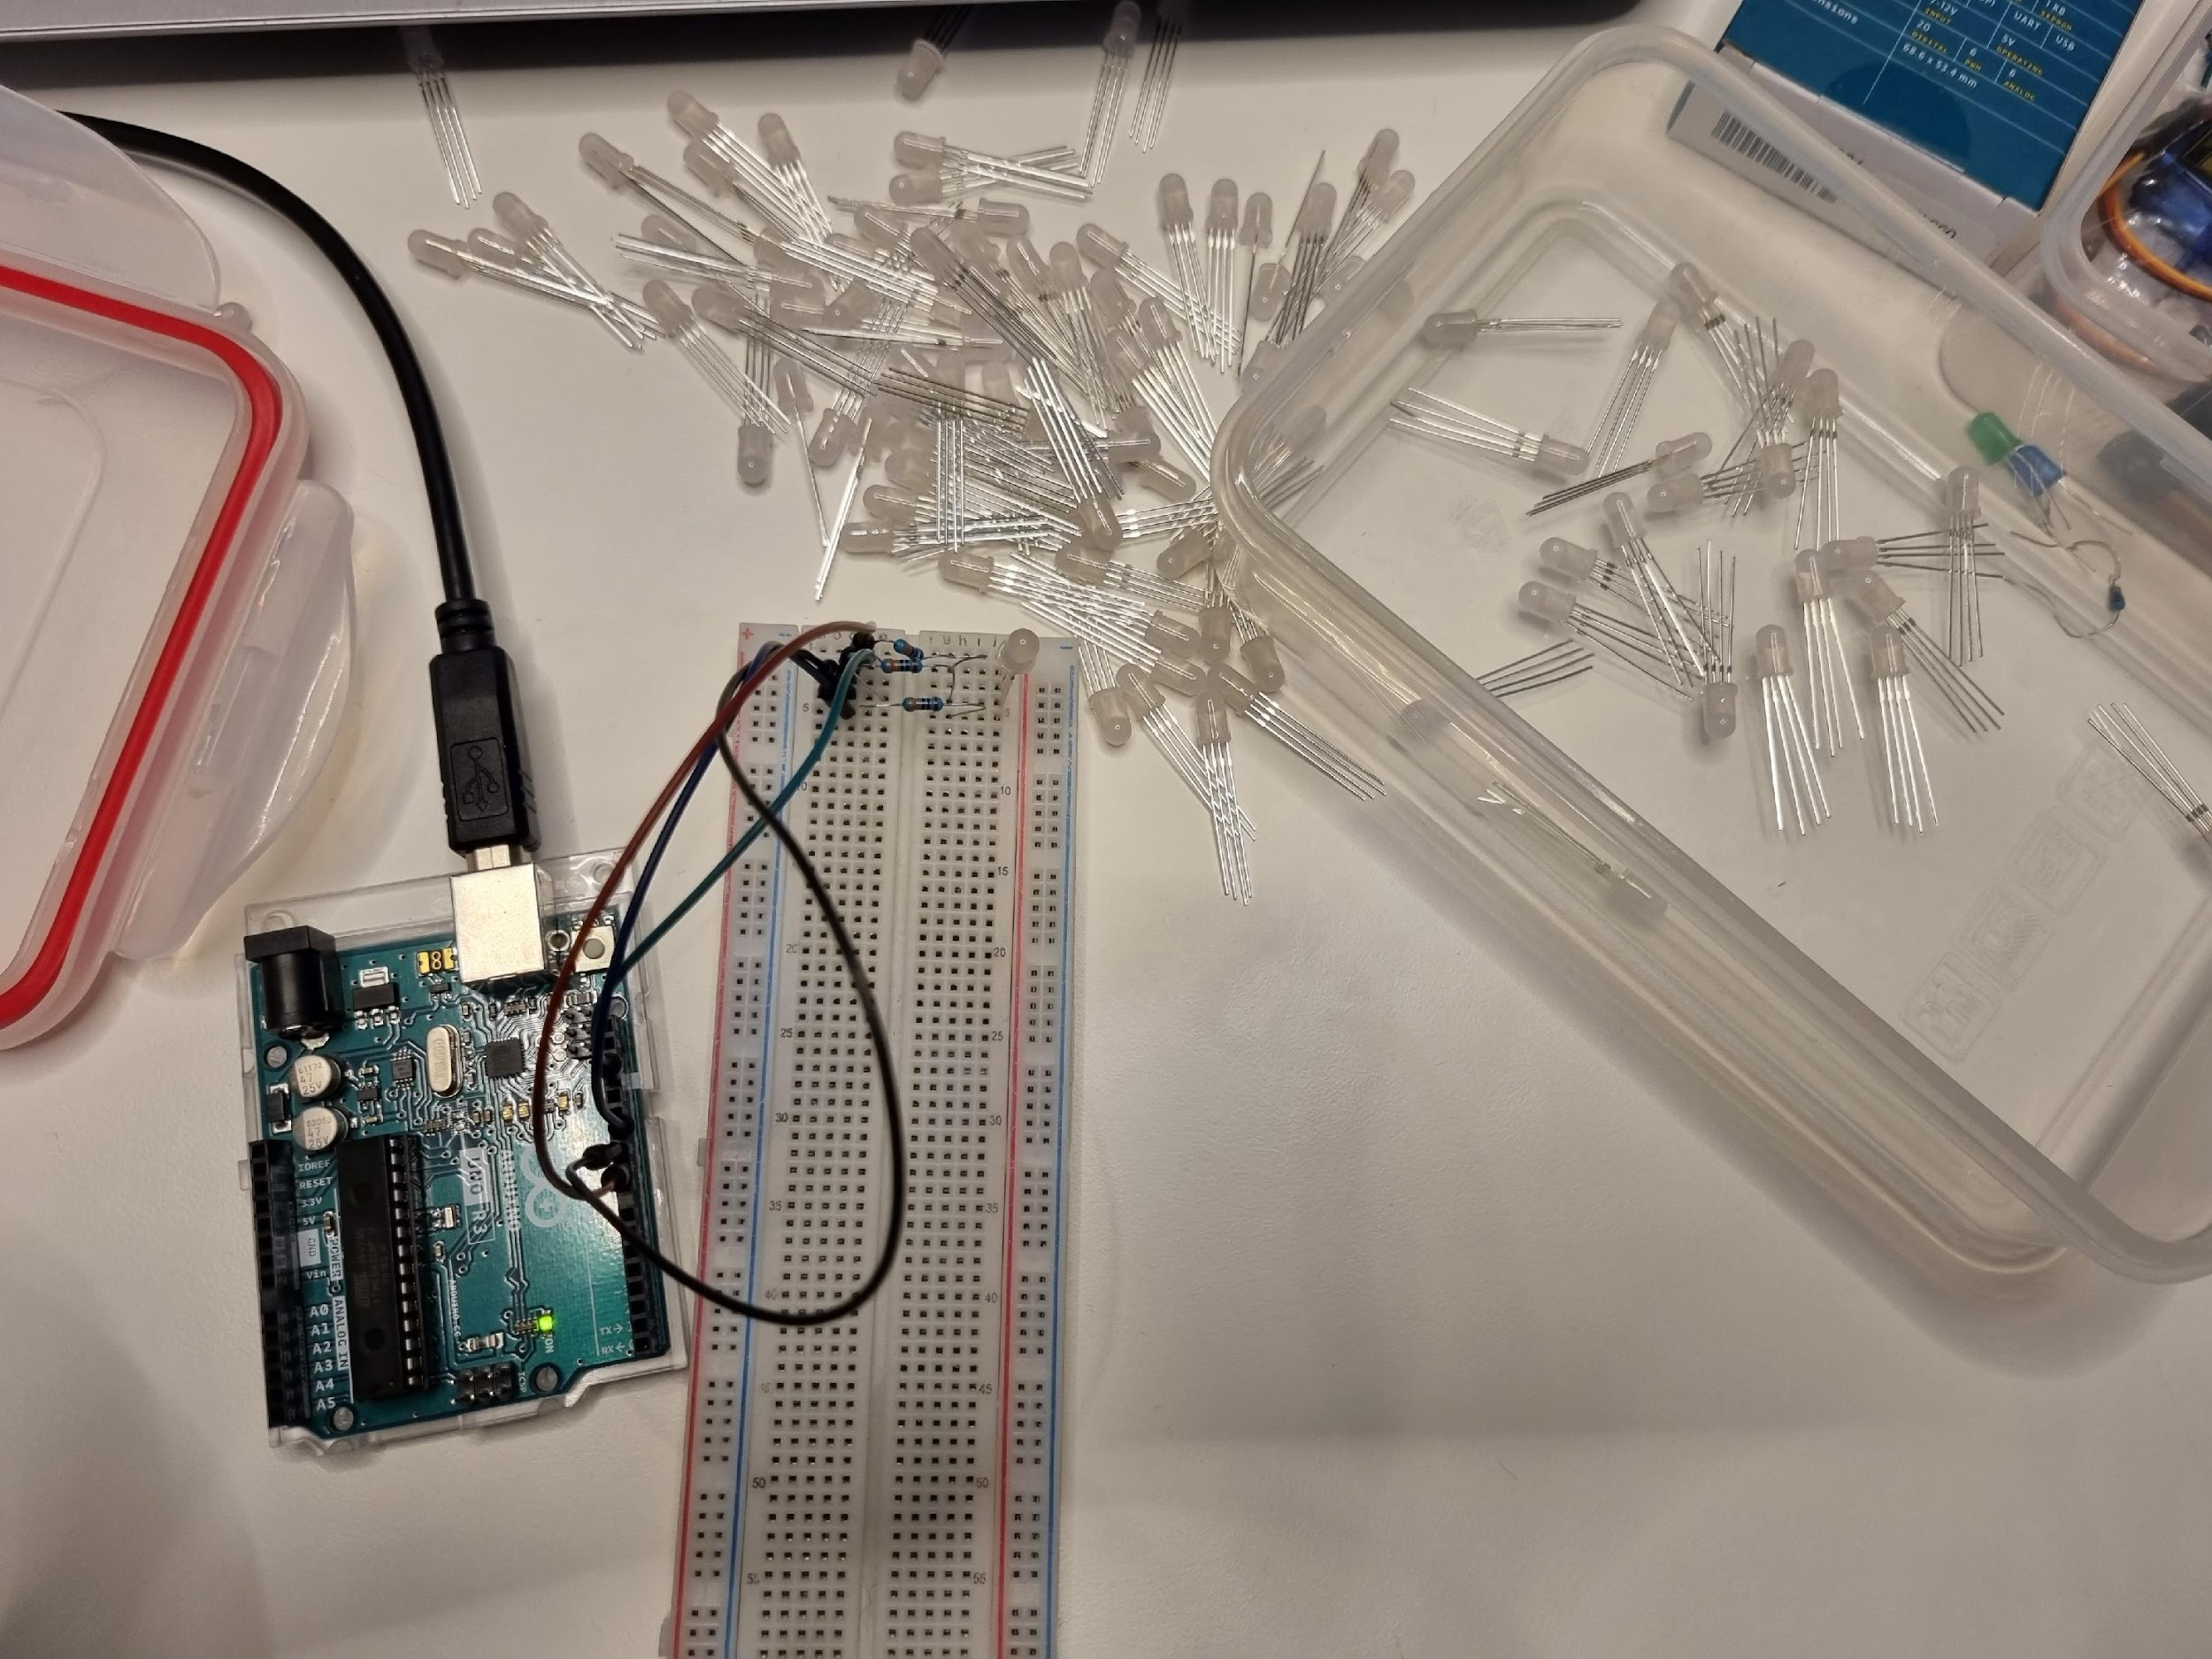
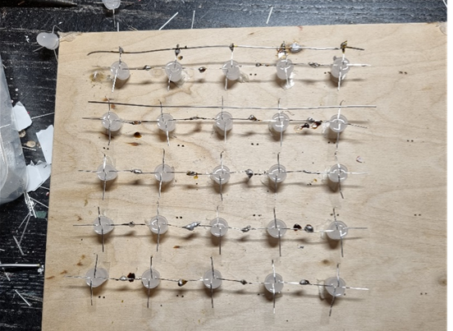
Eksperimentinė dalis
Patikriname ar visi LEDs veikia pasitelkiant Arduino Uno ir ant kieto paviršiaus užklijavau dvipusės lipnios juostos, kad LED diodus būtų patogiau lituoti.

Slide 11
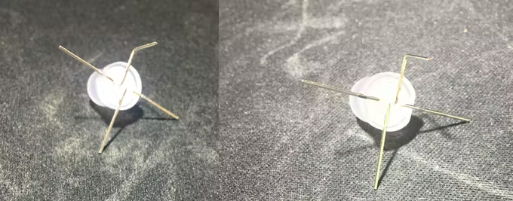
Eksperimentinė dalis
Išlanksčiau LEDs. Užlenkta GND kojelė abiejose nuotraukose.

Slide 12
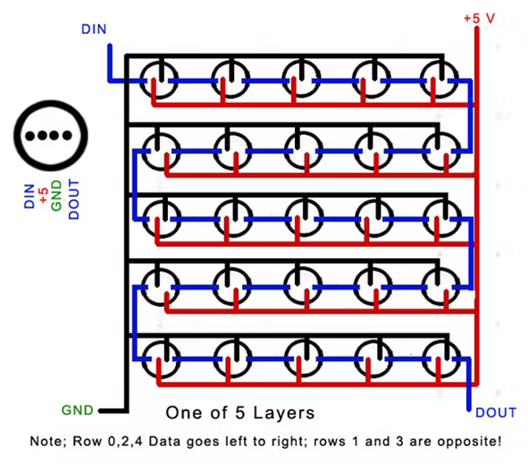
Eksperimentinė dalis
Diodų plokštėm padaryti pasitelkiau šia schema.

Slide 13
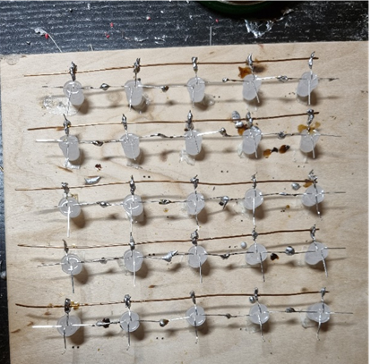
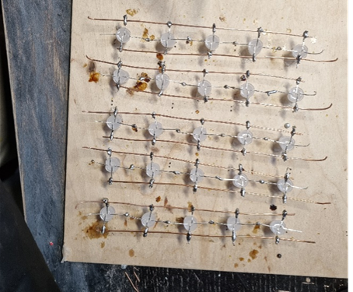
Eksperimentinė dalis
Sulitavau LED diodų Data IN su Data OUT kojelėmis, o GND ir +5V kojeles sujungiau su varine viela.

Slide 14
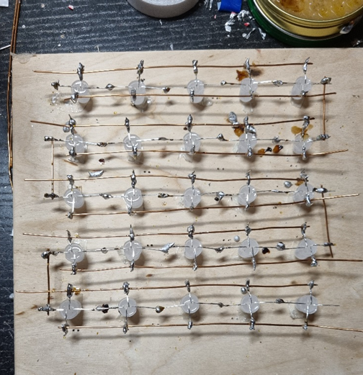
Eksperimentinė dalis
Sujungiau kairėje esančias Data IN kojeles 0, 2 ir 4 eilės tarpusavyje su varine viela, o dešinėje 1 ir 3 eilės yra atvirkštinės.

Slide 15
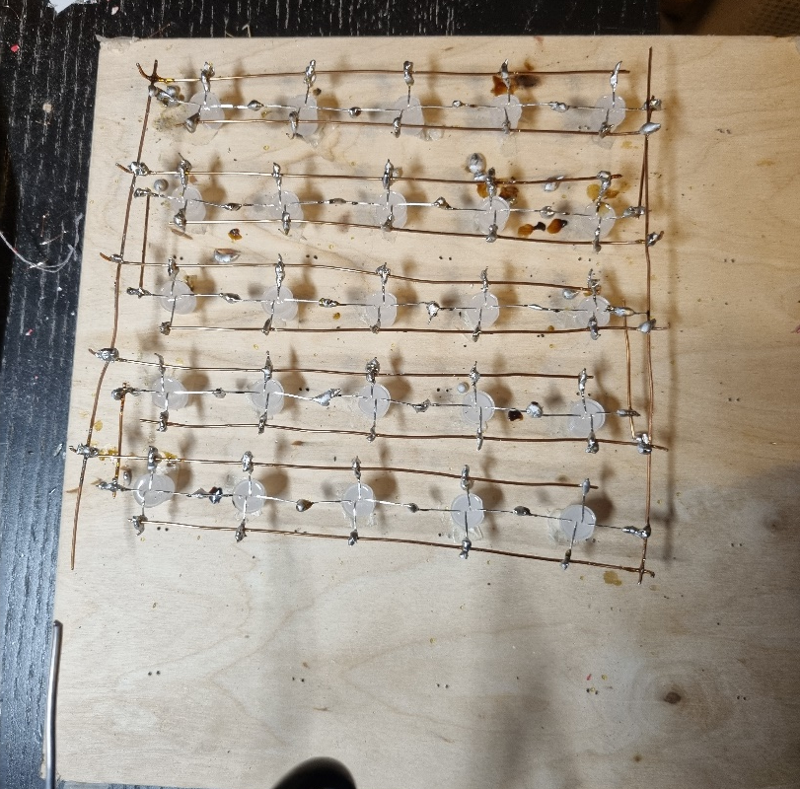
Eksperimentinė dalis
Sujungiau nuotraukos kairėje esačias visų eilių GND ir dešinėje +5V eiles.

Slide 16
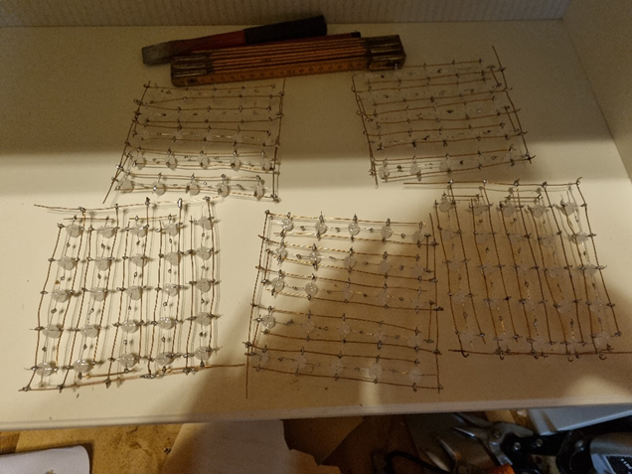
Eksperimentinė dalis
Pagaminau tokias penkias plokštes.

Slide 17
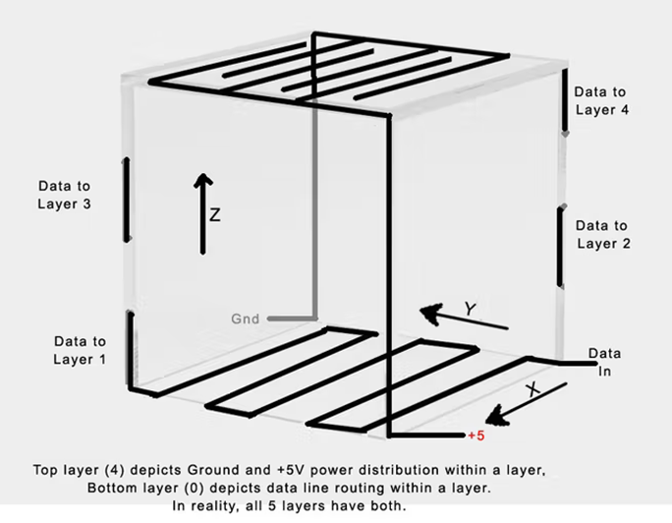
Eksperimentinė dalis
Medinės dėžutės dangtelyje pragręžiau keturias 0.8mm skermens skylutes ir į jas įstačiau 250mm ilgio vielas.
Remiantis šia schema prilitavau LED plokštes. Tarp plokščių yra 30mm tarpas.

Slide 18
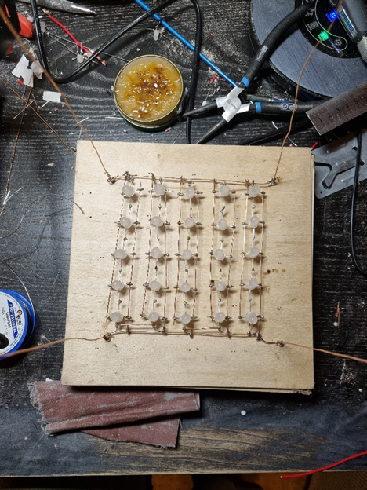
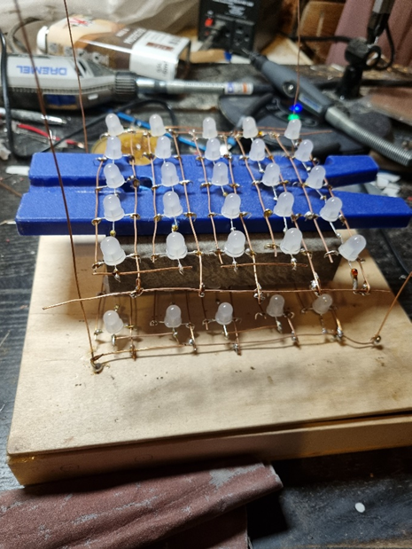
Eksperimentinė dalis

Slide 19
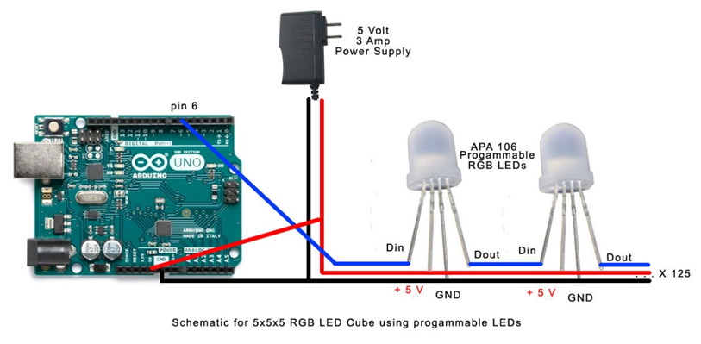
Eksperimentinė dalis
Pačios dėžutės viduje priklijavau Arduino UNO ir prijungiau laidus prie 4 vielų strypų.
Šiam veiksmui naudojau apačioje pateiktą schemą.

Slide 20
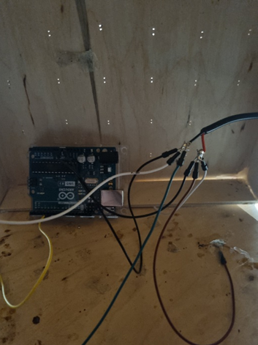
Eksperimentinė dalis

Slide 21
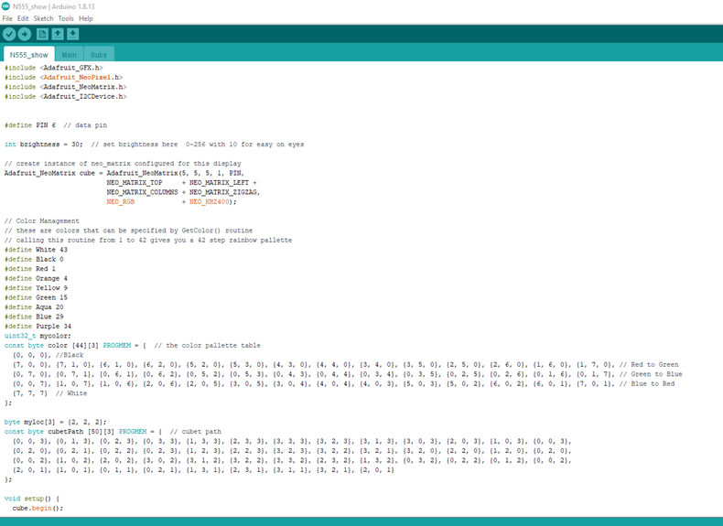
Eksperimentinė dalis
Kodą paėmiau iš https://hacksterio.s3.amazonaws.com/uploads/attachments/1181436/N555RGB_software.zip

Slide 22
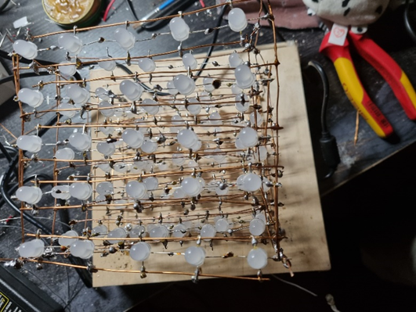
Eksperimentinė dalis
Prilitavau visas plokštes ir prijungiau prie 5V maitinimo šaltinio.

Slide 23
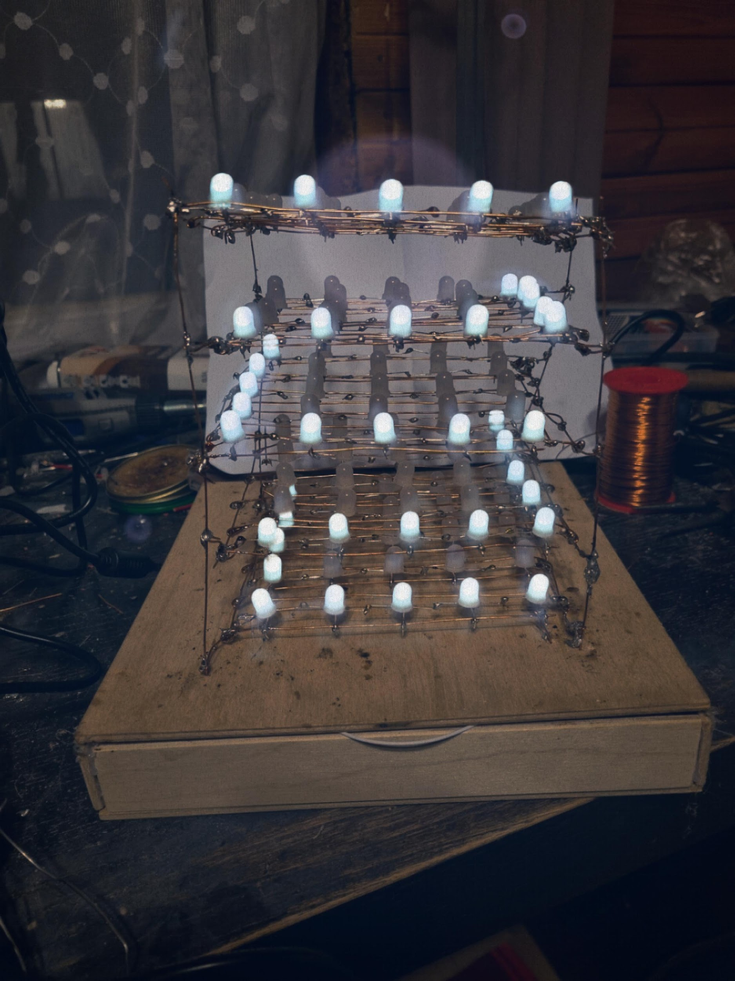
Rezultatas

Slide 24
Išvada
Sukonstruotame LED kubo kode yra dešimtys skirtingų raštų, kurių dėka kubas šviečia.

Slide 25
Uždavinys Nr. 1
Kubo varinės vielos ritės masė yra 300 g, o jos varža 57 Ω. Apskaičiuokite ritės ilgį ir jos skerspjūvio plotą.
Vario tankis 8900 kg/m³
Vario savitoji varža 1,68∙10⁻⁸ Ω m

Slide 26
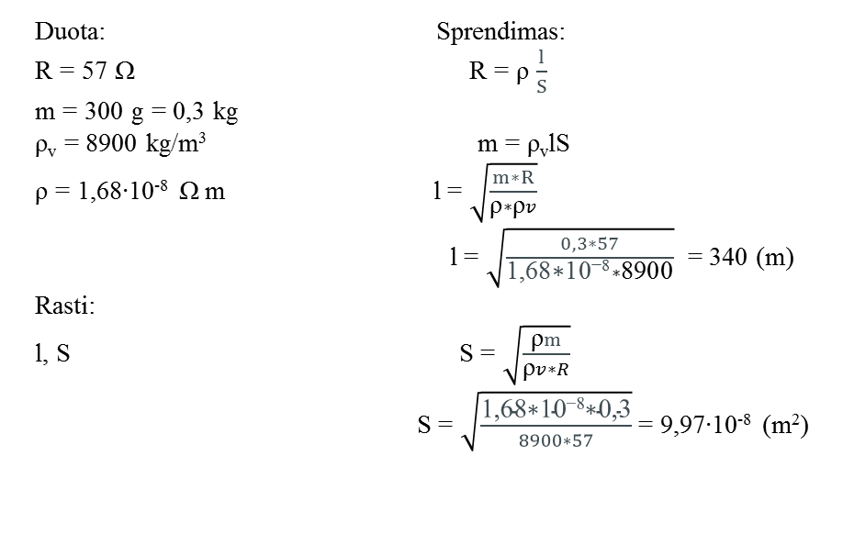
Sprendimas

Slide 27
Uždavinys Nr. 2
Šviečiantis kubas įjungtas į 220 V įtampos tinklą, kuriuo teka 0,5A stiprio srovė. Per kiek laiko kubas suvartojo 396 kWs energijos?

Slide 28
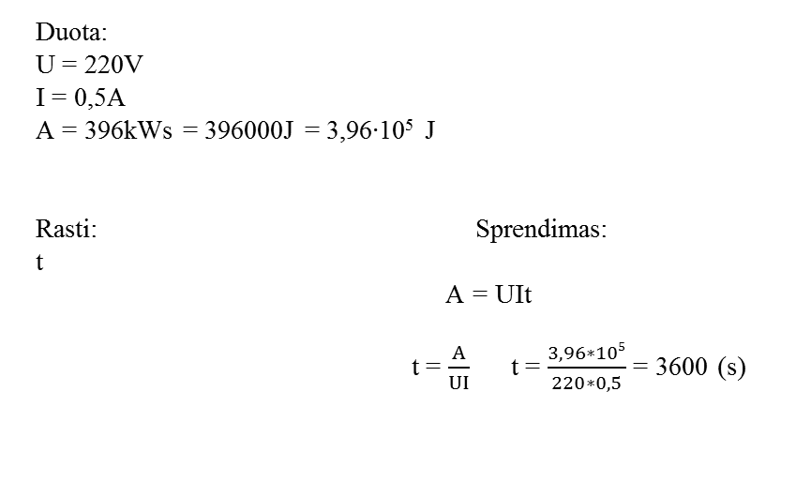
Sprendimas

Slide 29
Testas
Nuo ko priklauso laidininko varža?
Priklauso nuo laidininko jungimo būdo su kitais srovės imtuvais elektrinėje grandinėje.
Nuo tekančios elektrinėje grandinėje elektros srovės stiprio ir elektrinės įtampos
Nuo srovės šaltinio įtampos
2. Kam naudojami saugikliai elektrinėse grandinėse?
Tam, kad apsaugotų prietaisą nuo perdegimo, padidėjus įtampai.
Tam, kad padidintų prietaiso galią.
Tam, kad sumažintų tekančios srovės stiprį.

Slide 30
Testas
3. Kokiu poveikiu pagrįstas lituoklio ir elektrinės viryklės veikimas?
Tik elektros srovės magnetiniu poveikiu.
Tik elektros srovės šiluminiu poveikiu.
Elektros srovės mechaniniu ir šiluminiu poveikiu.
4. Koks mažiausias elektros krūvis per laiko vienetą gali būti pernešamas lemputės kaitinamojo siūlo skerspjūviu tekant elektros srovei?
Bet koks mažas elektros krūvis.
Tai lemia elektros srovės tekėjimo trukmė kaitinamuoju siūlu.
Elektros krūvis lygus elektrono krūviui.

Slide 31
Testas
5. Kaip sietyne sujungtos 5 kaitinamosios lempos, kad bet kuriai iš jų perdegus kitos lemputės šviečia?
Lygiagrečiai.
Nuosekliai.
Mišriai.
6. Ką vadiname elektrovara?
Tai potencialų suma, kuriama galvaninio elemento, baterijos ar generatoriaus, kurie sukelia srovę grandinėje.
Tai potencialų skirtumas, kuriamas galvaninio elemento, baterijos ar generatoriaus, kurie sukelia srovę grandinėje.

Slide 32
Testas
7. Ką vadiname paprastuoju elementu?
Dvi skirtingų metalų plokštės, perskirtos druskos ar rūgšties tirpalo elektrolitu.
Baterija, susidedanti iš sidabro ir cinko diskų, perskirtų sūriame vandenyje išmirkytu kartonu arba audeklu.
Elementas, kuriame poliarizacija įveikiama naudojant mangano diską.
8. Ką vadiname elektrostatine indukcija?
Tai laidininko įsielektrinimas dėl kito krūvio, nesiliečiančio su tuo laidininku, poveikio.
Tai laidininko įsielektrinimas dėl kito stiprio, besiliečiančio su tuo laidininku, poveikio.
Tai laidininko įsielektrinimas dėl kito krūvio, besiliečiančio su tuo laidininku, poveikio.

Slide 33
Testas
9. Ką vadiname diodu?
Įtaisas iš sujungtų p puslaidininkų plokštelių.
Įtaisas iš sujungtų p ir n puslaidininkų plokštelių.
Įtaisas iš sujungtų n puslaidininkų plokštelių.
10. Kaip buitiniai elektros prietaisai jungiami į elektros tinklą?
Lygiagrečiai.
Nuosekliai.
Nuosekliai ir lygiagrečiai.

Slide 34
Šaltiniai
Doug Domke „Another 5x5x5 RGB LED Cube“
https://create.arduino.cc/projecthub/doug-domke/another-5x5x5-rgb-led-cube-82fdd8?ref=similar&ref_id=340425&offset=0
GreatScott! „Make your own SIMPLE 5x5x5 RGB LED Cube (Part 1)“
https://www.youtube.com/watch?v=jX1GaPgSheI
GreatScott! „Make your own SIMPLE 5x5x5 RGB LED Cube (Part 2)“
https://www.youtube.com/watch?v=R-arZ31-zJo
tutorial45.com „Arduino Projects: LED – 4X4X4 LED Cube“
https://tutorial45.com/arduino-led-projects-led-cube/

